Slide 1
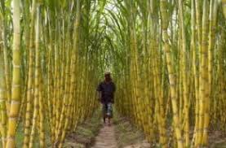
শিক্ষক পরিচিতি মোঃ জাহিদুল ইসলাম প্রভাষক নওয়াপাড়া মডেল কলেজ অভয়নগর ,যশোর

Slide 2
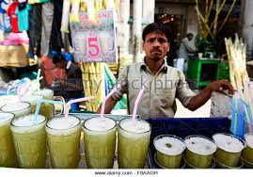
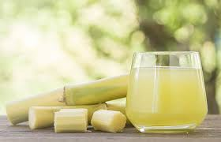

Slide 3
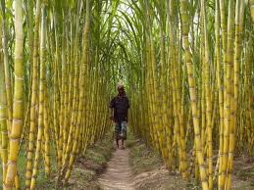
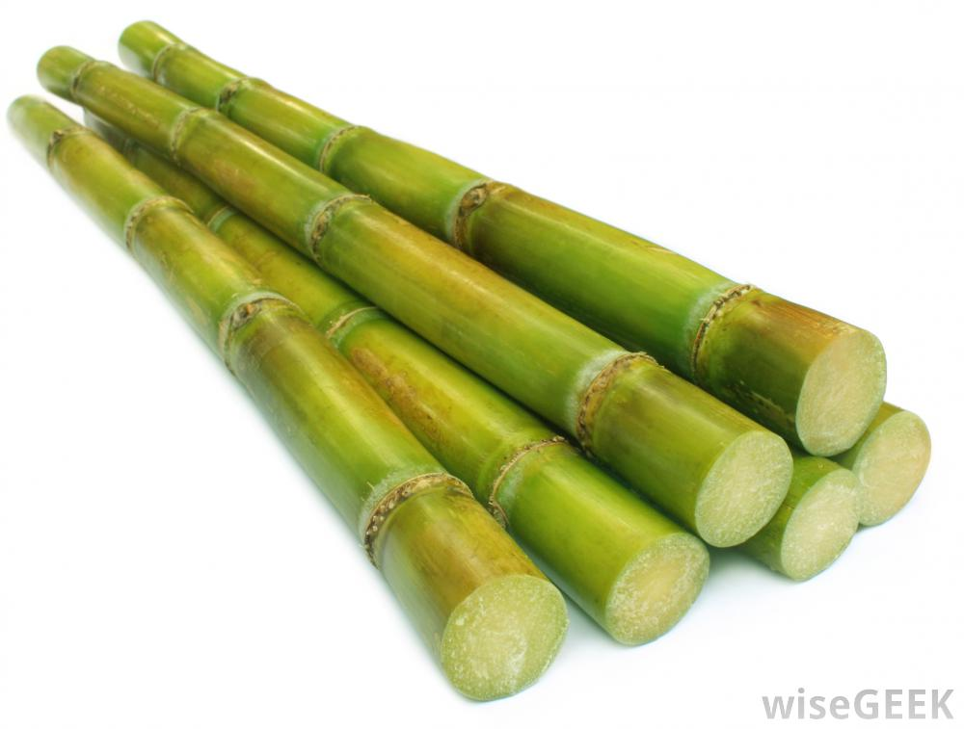
চিনি উত্পাদনকারী ফসল
আখ

Slide 4
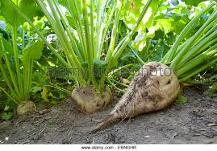
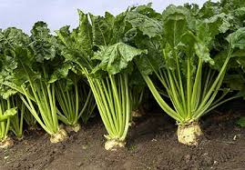
সুগার বিট
চিনি উত্পাদনকারী ফসল

Slide 5
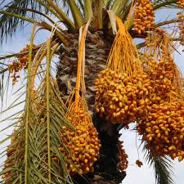
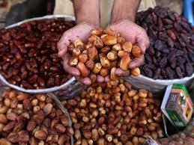
চিনি উত্পাদনকারী ফসল
খেজুর

Slide 6
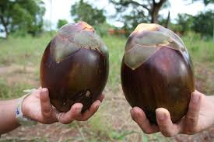
তাল

Slide 7
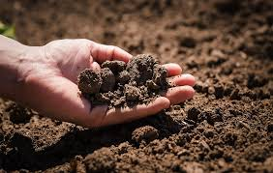
আখ চাষের ধাপ সমূহ
মাটি

Slide 8
আখ চাষের ধাপ সমূহ

Slide 9
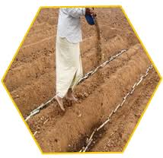
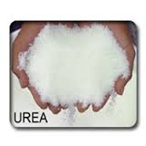
সার প্রযোগ

Slide 10
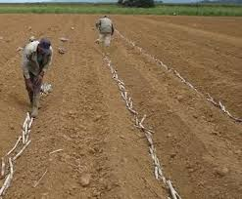
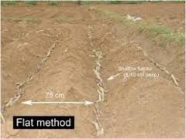
আখ চাষের ধাপ সমূহ
বীজ রোপন

Slide 11
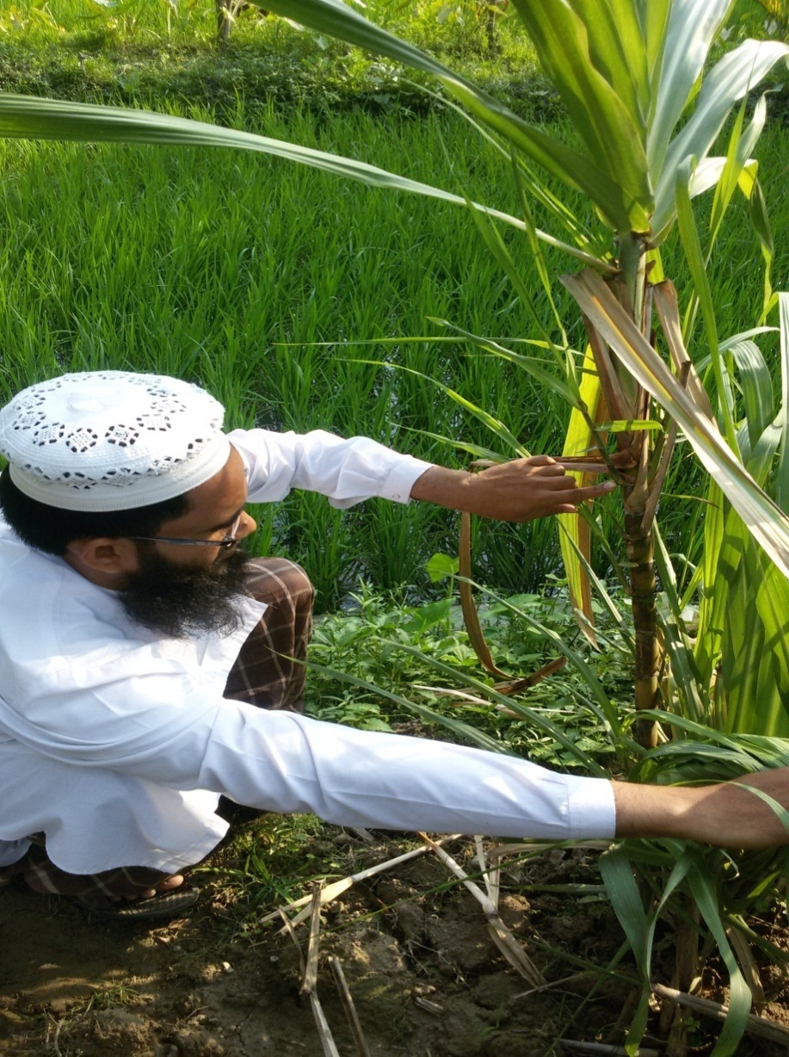
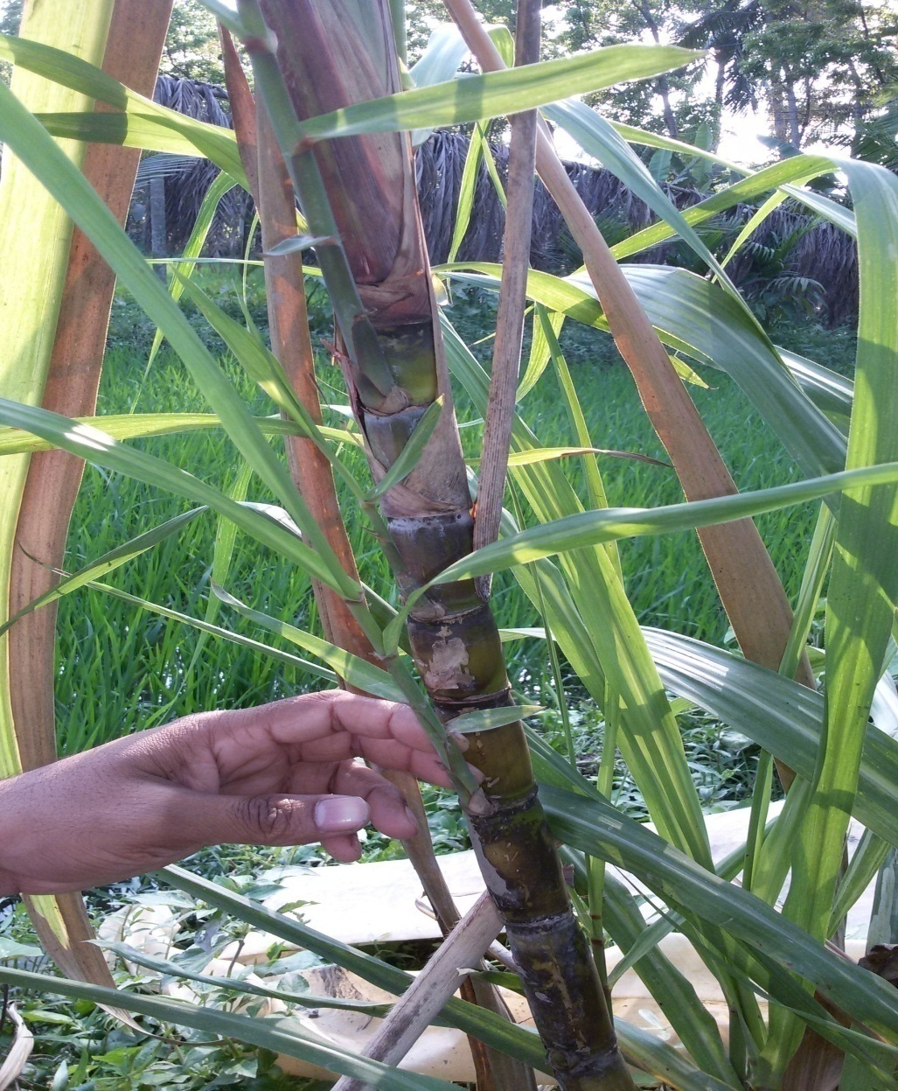
পার্শ্ব মুকুল

Slide 12
স্টকলেস পদ্ধতি
পলিব্যাগে চারা

Slide 13
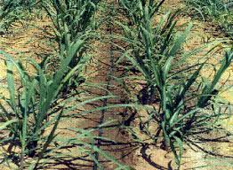
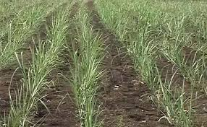
চারা রোপন

Slide 14
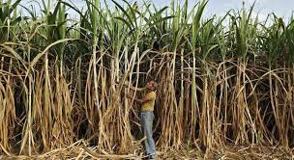
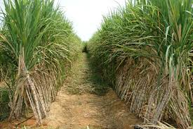
আন্তঃ পরিচর্যা
শুকনো পাতা পরিষ্কার ঝাড় বাধা

Slide 15
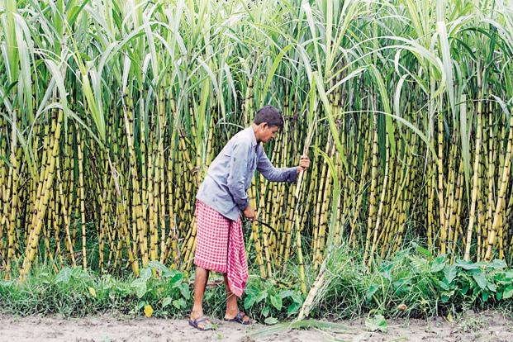
আখ কর্তন

Slide 16
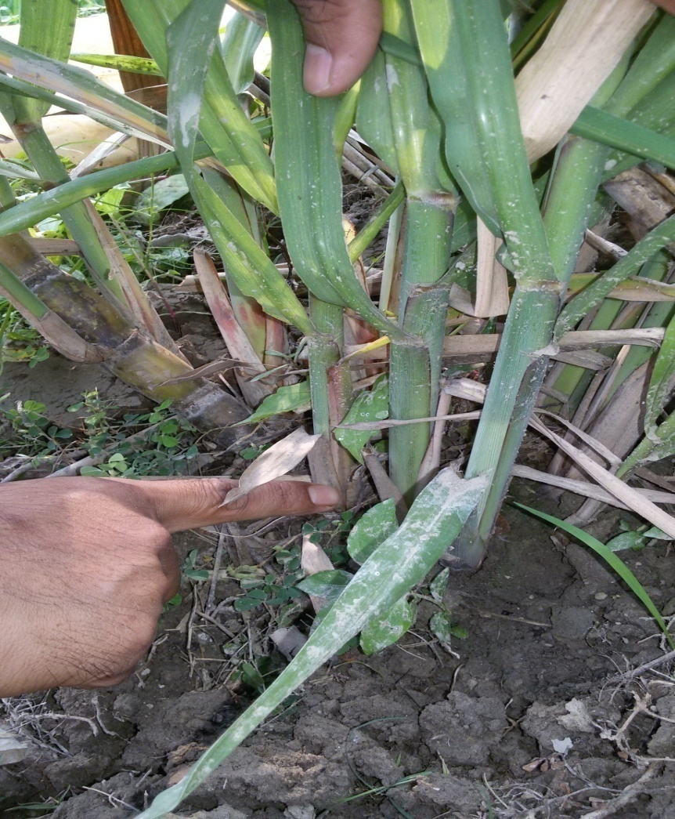
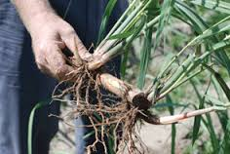
মুড়ি বা রেটুন আখ

Slide 17
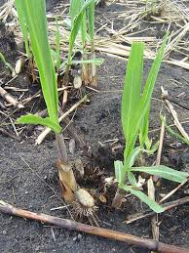
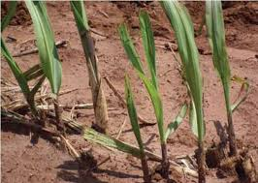
মুড়ি বা রেটুন আখ

Slide 18
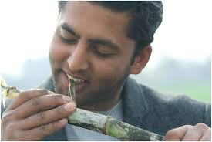
ধন্যবাদ

Slide 19
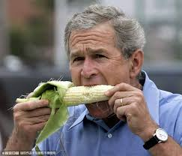
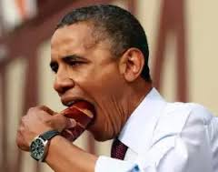
আগামীদিনের পড়া
দানা জাতীয় ফসল চাষ পদ্ধিত: ‍ভূট্রা চাষ

